Slide 1
Protocol
LPC

Slide 2
UART
Universal Asynchronous Receiver/Transmitter
數據傳輸，是高電平
邏輯低電平為開始比特、數據比特，可選的奇偶校驗比特，最後是一個或多個停止比特（邏輯高電平）
長期（至少大於傳輸一幀的時間）保持低電平，這被UART檢測為Break condition

Slide 3
UART 程序
低電平持續傳輸1個比特所需時間的一半以上，則認為開始了一個數據幀的傳輸；否則，則認為是毛刺脈衝並忽略
線路狀態被採樣並送入移位暫存器

Slide 4
uart_rx.v
negedge clk
IDLE、START DATA0、DATA1、DATA2、DATA3、DATA4、DATA5、DATA6、DATA7 STOP共11個state
IDLE狀態：
持續等待rx為0的那一刻，轉換為START狀態
divisor週期內：
開始累加divisor，因counter沒有初始化，無法累加
divisor週期到 286次：(divisor == DIVISOR - 1)
如果是START狀態，因counter無法累加(?)，bit必為0，必轉態至DATA0
接著就跟據counter判定bit (counter += rx) 超過143次
STOP等待rx=1，送data_valid=1，否則state重新

Slide 5
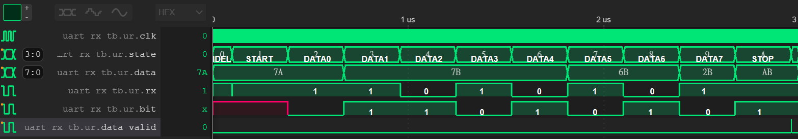
uart_rx.v

Slide 6
uart_tx.v
posedge clk
IDLE、START DATA0、DATA1、DATA2、DATA3、DATA4、DATA5、DATA6、DATA7 STOP共11個state
IDLE狀態：
持續等待data_valid為1的那一刻，轉換為ENABLE狀態
Divisor週期內：
開始累加divisor
Divisor週期到286次☹divisor == DIVISOR)
如果是START狀態，輸出0，作為傳送開始
持續轉態
每個周期分別傳出data[0]~data[7]
STOP輸出1訊號，於下次週期回到IDLE狀態

Slide 7
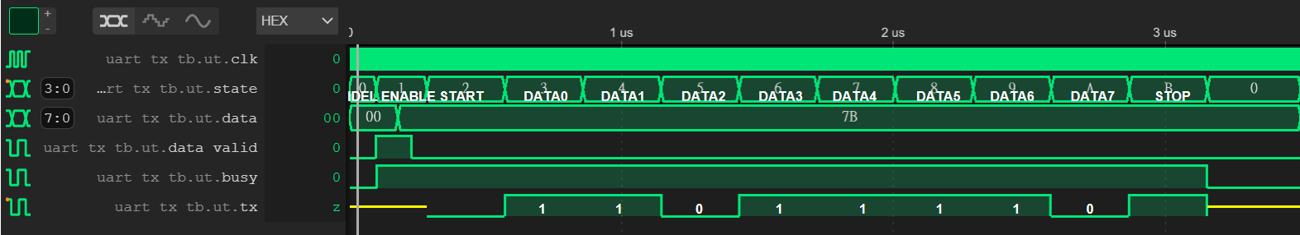
uart_tx.v

Slide 8
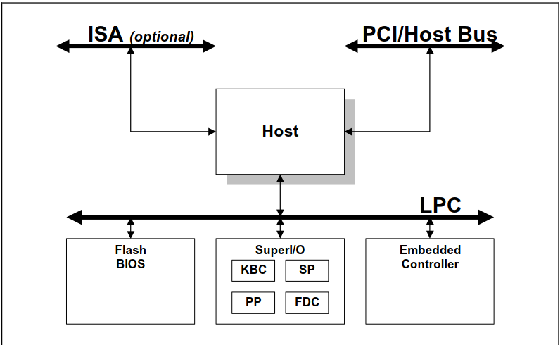
Low Pin Count Bus
7根必要signal
LAD[3:0]、LFRAME# 、LRESET#、LCLK
LAD[3:0]可以指定cycle type, cycle direction, chip selection, address, data, and wait states.
Notes:
https://wenku.baidu.com/view/22dc31ed844769eae009edf5.html

Slide 9
lpc.v
四組[7:0]rxbuf，每個clk都確認是否新增
lpc_frame=0，lpc_data=1進START 、 lpc_data=0進CTDIR
START：tx_data_valid <= 0
CTDIR(CYCTYPE + DIR)：lpc_data = 0(rd=1) 或 2 (rd=0)進入 ADDR0，否則回到START
ADDR0~ ADDR3 分別需要接收到 0x0、3、f、x(d or 8) 從most significant address(0)開始
ADDR3：status_port <= x(d or 8)、rd=1進TAR0， rd=0進WDATA0
WDATA0：從lpc_data裝tx_data[3:0]
WDATA1：從lpc_data裝tx_data[7:4] 進TAR0
TAR0 (Turn-Around轉控制權) ：lpc_data_out=1 進SYNC
SYNC：out_data=0, rd=1進RDATA0，rd=0進TAR1，tx_data_valid=1
RDATA0：status_port=d out_data輸出是否rx_begin != rx_end， status_port=8 out_data輸出rxbuf資料，若都不是則輸出0xf
RDATA1：status_port=d out_data輸出是否rx_begin != rx_end， status_port=8 out_data輸出rxbuf資料，若都不是則輸出0xf
TAR1： lpc_data_out=0

Slide 10
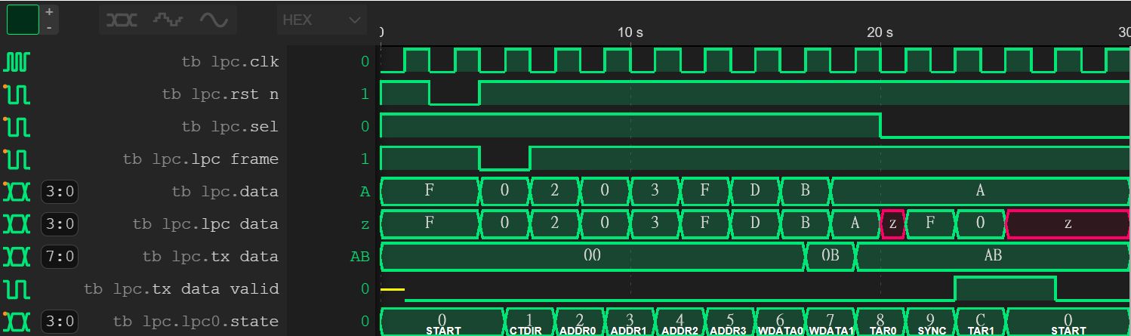
lpc.v Write

Slide 11
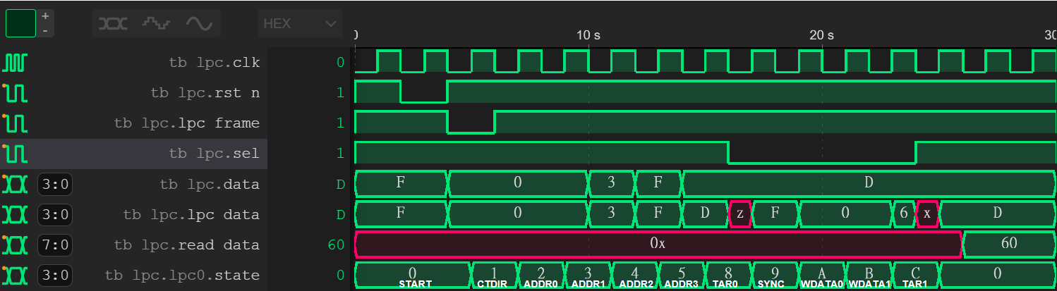
lpc.v Read

Slide 12
Protocol
I2C

Slide 13
I2C Pro
RD
two bus lines, serial data line (SDA) serial clock line (SCL).
master/slave relationships, multi-master capability
collision detection and arbitration
rejects spikes
debugging are simple
removed from a system with no pain
Manufacturer
address decoders❌

Slide 14
I2C protocol
7位元長度的位址空間但保留了16個位址，標準模式Sm（100 kbit/s）、低速模L式（10 kbit/s）
新一代支援10位元長度的位址空間）快速模式Fm（400 kbit/s）、快速+模式Fm+（1 Mbit/s）高速模式Hsm（3.4 Mbit/s）超高速模式UFm（5 Mbit/s）
但時脈頻率可被允許下降至零，這代表可以暫停通訊。
主節點 - 產生時鐘並行起與從節點的通信
從節點 - 接收時鐘並回應主節點的定址
多主控匯流排，即可以在匯流排上放置任意多主節點。此外，在停止位（STOP）發出後，一個主節點也可以成為從節點，反之亦然。
Philips Semiconductors (now NXP Semiconductors)
使用OC門(OpenDrain)，wired-AND function??????

Slide 15

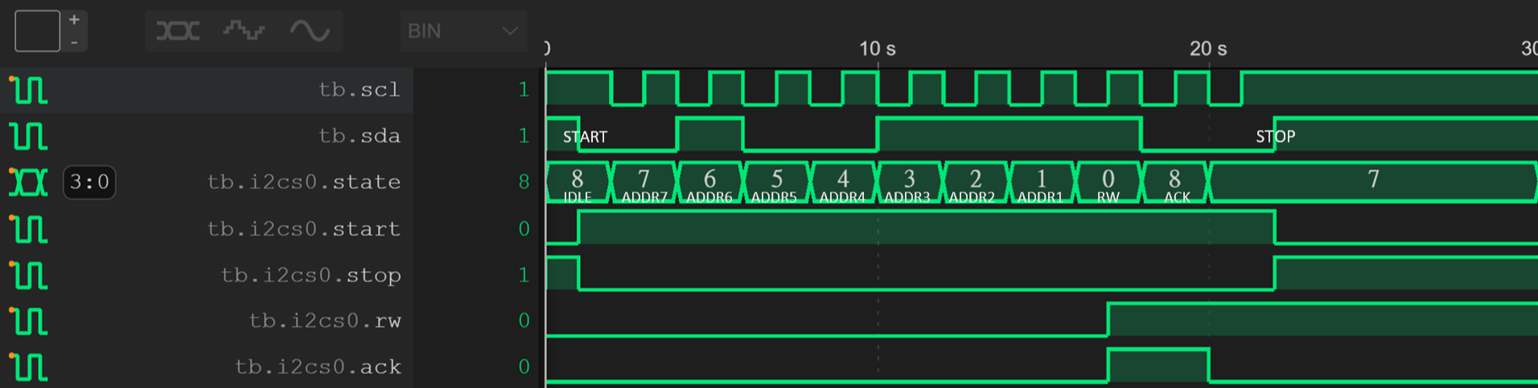
I2C slave TB
Sim START、STOP
State 8 IDLE、7~0 ADDR R/W
Return ACK

Slide 16
I2C Switch

Slide 17
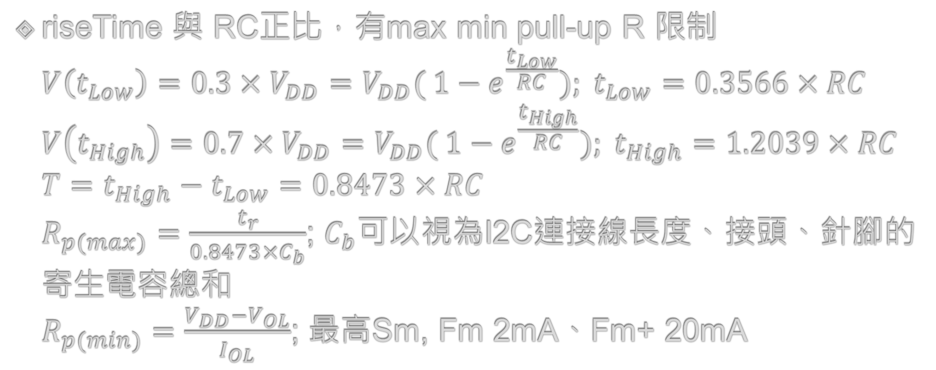
I2C高速
riseTime 與 RC正比，有max min pull-up R 限制 $V\left(t_{Low}\right)=0.3×V_{DD}=V_{DD}(_{ }1−e^{\frac{t_{Low}}{RC}}); t_{Low}=0.3566×RC$ $V\left(t_{High}\right)=0.7×V_{DD}=V_{DD}(_{ }1−e^{\frac{t_{High}}{RC}}); t_{High}=1.2039×RC$ $T=t_{High}−t_{Low}=0.8473×RC$ $R_{p(max)}=\frac{t_{r}}{0.8473×C_{b}}$; $C_{b}$可以視為I2C連接線長度、接頭、針腳的寄生電容總和 $R_{p(min)}=\frac{V_{DD}−V_{OL}}{I_{OL}}$; 最高Sm, Fm 2mA、Fm+ 20mA

Slide 18
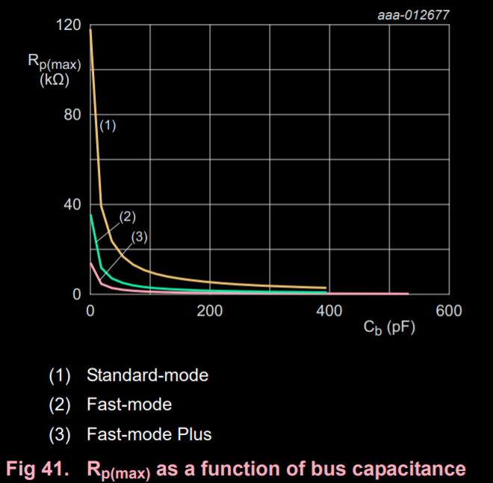
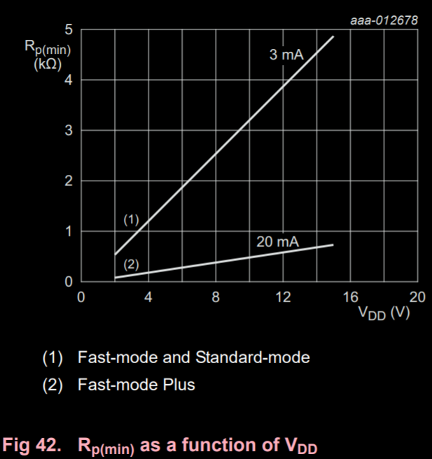

Slide 19
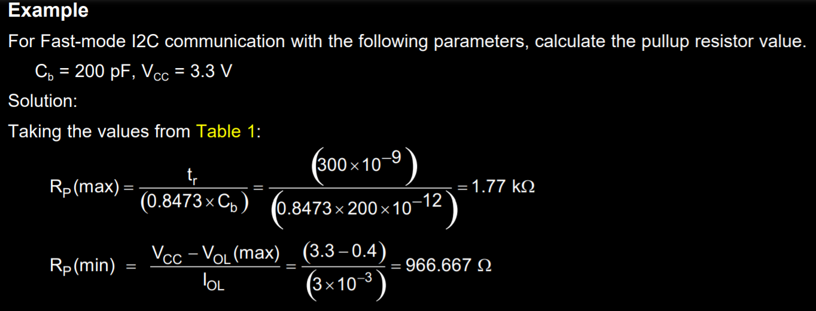
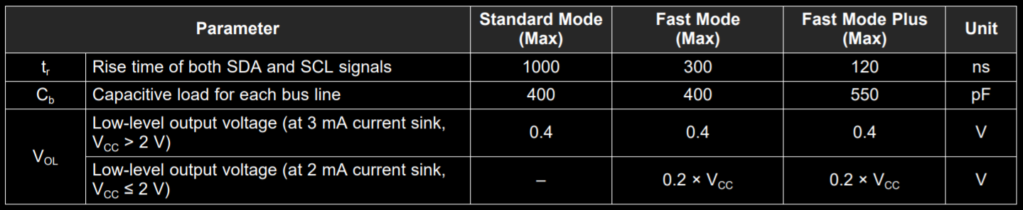

Slide 20
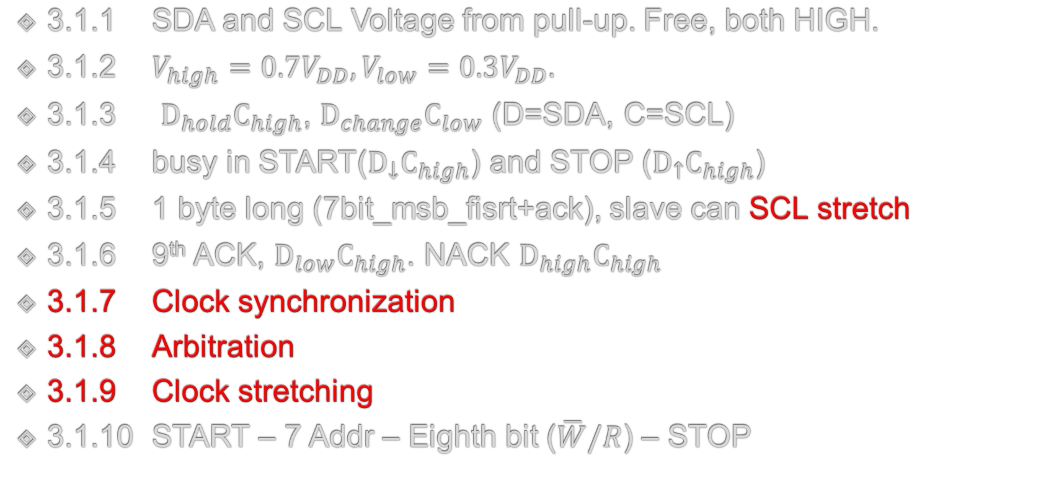
I2C behavior
3.1.1 SDA and SCL Voltage from pull-up. Free, both HIGH.
3.1.2 $V_{high}=0.7V_{DD}, V_{low}=0.3V_{DD}.$
3.1.3 $D_{hold}C_{high}$, $D_{change}C_{low}$ (D=SDA, C=SCL)
3.1.4 busy in START($D_{↓}C_{high}$) and STOP ($D_{↑}C_{high}$)
3.1.5 1 byte long (7bit_msb_fisrt+ack), slave can SCL stretch
3.1.6 9th ACK, $D_{low}C_{high}$. NACK $D_{high}C_{high}$
3.1.7 Clock synchronization
3.1.8 Arbitration
3.1.9 Clock stretching
3.1.10 START – 7 Addr – Eighth bit ($\overline{W}/R$) – STOP

Slide 21
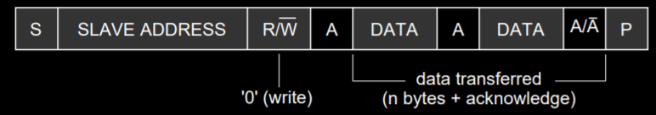
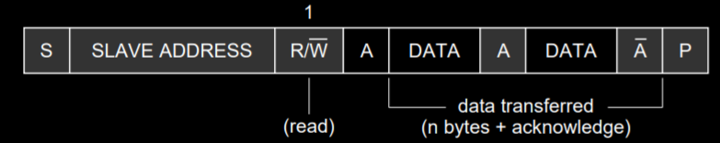
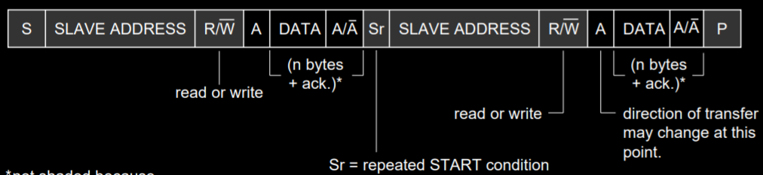
I2C behavior
3.1.10

Slide 22
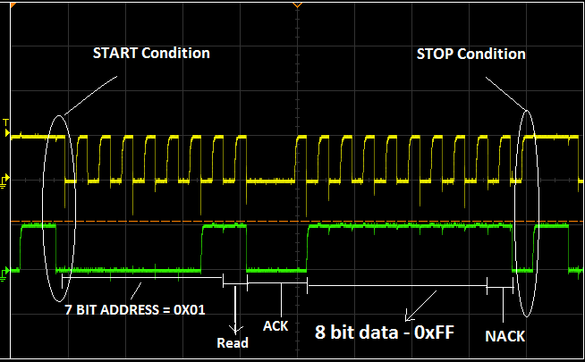
I2C behavior
.
From I2C communication between 2 MSP430G2 launchpads

Slide 23
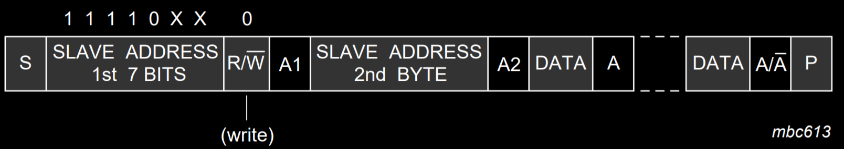
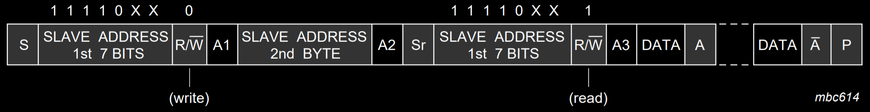




I2C behavior
3.1.11 10-bit addressing, 1111 0XX
3.1.12 Rserved Address

